Slide 1
SPX Seller 入门
这不是“暴富秘籍”
从“期权是什么”到“为什么卖方要靠纪律赚钱”
而是一套：
概率思维
+ 风险上限
+ 模拟盘训练
+ 严格止损
傻白送你的卖方“致胜秘籍”
买保险 vs 卖保险
Credit Spread 风控
趋势 + 均值回归
傻白工作室
VX：shabai1988
spxsellers.com

Slide 2
1｜期权是什么？
基础概念
先用“买保险”来理解：买方付保费，卖方收保费并承担风险
买期权的人
卖期权的人
像买保险的人。
先交一笔“保费”，买到未来某个时间前的某种权利。
如果事情发生，权利有价值；如果没发生，保费可能归零。
一份期权合同
像保险公司。
先收一笔“保费”，只要风险事件没发生，这笔钱就有机会留下。
但如果风险发生，卖方要承担赔付。
• 约定价格：Strike
• 到期时间：Expiration
• 买方权利：Call / Put
• 卖方义务：承担风险
保费 / 权利金

Slide 3
2｜Call 和 Put：两个最常见的方向
Call / Put
用西瓜锁价理解：Call 是买入权，Put 是卖出权
卖Call：看涨期权
买Put：看跌期权
你担心一个月后西瓜涨价。（你认为西瓜会涨价）
现在西瓜 20 元，你花 2 元买一份权利：
未来无论西瓜涨到多少，你都有权按 20 元买。
如果涨到 50 元，这份权利很值钱；如果没涨，2 元保费可能白花。
一句话：Call = 未来按固定价格买入的权利。
你担心一个月后西瓜跌价。（你认为西瓜会降价）
现在西瓜 20 元，你花 2 元买一份权利：
未来无论西瓜跌到多少，你都有权按 20 元卖。
如果跌到 5 元，这份权利很值钱；如果没跌，2 元保费可能白花。
一句话：Put = 未来按固定价格卖出的权利。

Slide 4
2.1｜卖Call 和 Put是怎么回事儿？
Call / Put
还记得刚才西瓜的例子么？买call是看涨，买put是看跌。
卖出 Call：你收钱，承诺“如果西瓜涨了，我按约定价格卖给你”
卖出 Put：你收钱，承诺“如果西瓜跌了，我按约定价格买下来”
假设现在西瓜 20 元。
有人担心一个月后西瓜涨到 50 元，于是他想买一份 Call：
未来无论西瓜涨到多少钱，他都有权用 20 元买西瓜。
这时候你作为卖方，收他 2 元保费。
你的承诺是：
如果一个月后西瓜真的涨到 50 元，
我也要按 20 元把西瓜卖给你。
所以，卖出 Call 的风险在于：价格大涨。
如果西瓜没有涨，还是 20 元，甚至跌到 10 元，
买方不会用这个权利，
你就把 2 元保费留下。
如果你觉得绕，你可以简单的把卖Call理解成看跌。这跟买Call是反方向的。
卖 Call：怕大涨。
你收保费，但要承担价格上涨后的赔付风险。
还是现在西瓜 20 元。
有人担心一个月后西瓜跌到 5 元，于是他想买一份 Put：
未来如果西瓜跌了，他也可以按 20 元卖出去。
这时候你作为卖方，收他 2 元保费。
你的承诺是：
如果一个月后西瓜真的跌到 5 元，
我也要按 20 元把西瓜买下来。
所以，卖出 Put 的风险在于：价格大跌。
如果西瓜没有跌，还是 20 元，甚至涨到 30 元，
买方不会用这个权利，
你就把 2 元保费留下。
如果你觉得绕，你可以简单的把卖Put理解成看涨。这跟买Put是反方向的。
卖 Put：怕大跌。
你收保费，但要承担价格下跌后的接盘风险。

Slide 5
3｜为什么我们更喜欢做卖方？
卖方逻辑
卖方赚的不是“神奇预测”，而是时间价值、概率优势和风险管理
时间
概率
体验
卖方像保险公司
Theta 衰减对卖方更友好
不需要大涨大跌，只要“不出事”
很多时候会有正反馈
收很多人的小保费
承担少数时候的大赔付
靠的是长期概率和风控
更像经营，不像赌博
卖方不是追求一单翻倍，而是追求：小额、多次、可重复、可管理。
真正赚钱的前提不是“每次都对”，而是亏损可控、仓位合理、长期执行。
核心：不要让一次风险事件毁掉全部收益
历史盈利数据在：https://spxsellers.com

Slide 6
4｜卖方的缺点：赚得固定，亏损必须控住
风险认知
卖方不是捡钱。裸卖单腿期权极其危险。
最多赚：一开始收到的权利金
新手别裸卖
裸卖 Put / Call 的问题：
• 收入上限很小
• 风险扩张很快
• 方向错了会非常难受
• 不止损容易一次亏掉很多次盈利
SPX 是现金结算，不会被分配股票，但现金亏损同样可能很大。
赚 $100
潜在亏损：如果没有保护腿，可能远大于收入
亏 $300、$900，甚至更多
傻白建议：不要带着“一把暴富”的心态做卖方。

Slide 7
5｜期权常用元素：看懂这一页，后面就不慌
期权身份证
先不用背公式，先知道每个词在说什么
标的价格*
Strike*
到期日*
权利金*
SPX 现在在哪里
合同约定的危险线
0DTE=当天到期，价格变化很快
买方付的钱，卖方收的钱
Delta
Gamma
Theta
买/卖*
粗略理解为靠近危险区的程度
0DTE 最凶，价格靠近时变化很快
时间价值衰减，卖方的朋友
买=买权利；卖=收保费、承担义务
请利用AI把上面带*的概念搞懂，这是你入门的必须

Slide 8
6｜解决裸卖风险：Vertical Credit Spread
核心策略
卖一条腿收保费，再买一条腿做保护，把最大亏损锁住
组合结构
如果没跌破 7340
以 Put Credit Spread （卖出看涨价差期权）为例：
卖出 7340 Put：收权利金，但承担跌破 7340 的风险。
买入 7330 Put：买保护，防止亏损无限扩大。
两条腿同方向（Put或者Call）、同时间到期、不同 Strike，所以叫 vertical spread。
这个例子里：
7340是我们的“赚钱线”：只有最后的价格高于这个价格，我们才能赚100%
7330是我们的“保护线”，也可以理解成“最大亏损线”。如果到期，价格低于7330，我们的保证金就全部亏完了。
问题来了，如果最后价格卡在中间，盈亏怎么计算？
很简单，一定是亏，但是亏损大小取决于离7340的距离，比如，7339，亏100; 7338，亏200; 7337，亏300…… 7330及以下，我们亏900。
权利金留下，1 手最多赚 $100
10 点宽
7330
7340
当前 7390
如果跌破 7330
10 点宽亏满，扣掉权利金后最多亏 $900

Slide 9
7｜实际例子：7340 / 7330 Put Credit Spread
案例演示
SPX 在 7390 附近，做一单当天到期的 10 点宽 PCS
这单在赌什么？
7340 / 7330 PCS
最大盈利
这不是赌 SPX 大涨。
我们赌的是：
到期时 SPX 不要跌破 7340。
只要它留在 7340 上方，这组 Put 到期价值归零，卖方保留权利金。
有人可能会问，你冒这么大的风险来换取那么点儿的收益值得么？能回本么？答案就在期望。因为我们的胜率大，所以最后的期望为正。详细期望计算可以去看： https://spxsellers.com/
$1 权利金 × 100 = $100
卖出 7340 Put
收保费
最大亏损
10 点宽 $1000 - $100 = $900
买入 7330 Put
做保护
关键理解
用 $900 的最大风险，换 $100 的最大收益；靠纪律和概率，不靠刺激。

Slide 10
8｜为什么不等到亏满？止损是卖方的生命线
止损计算
卖方真正的操作，不是死扛到到期，而是提前管理风险
先卖出
收 $1 = $100
风险变大
价格涨到 $3
买回平仓
花 $3 = $300
实际亏损
$300 - $100 = $200
这是一开始我们开仓收到的权利金。如果1手，就是100。2手就是200.傻白最高做到了100手。
因为我们是卖方，所以我们希望这单期权的价格不断下降、消耗最终归零。比如：价格到$0.8, 我们就盈利20%; 价格到$0.1，盈利90%。
还记得吗? 一开始我们卖出开仓，所以要止损或者止盈就要买入平仓
所以我们的实际盈亏赔率是1:2，而不是1:9.
及时止损
死扛亏满
亏 $200，有点难受，但可修复。卖方要保护本金和心态。
可能亏 $900，一单抹掉很多次小盈利。
止损不是认输，是策略的一部分。

Slide 11
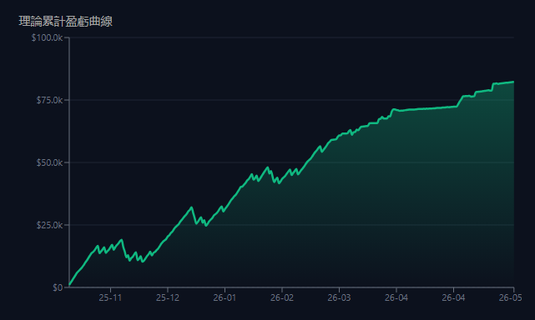
9｜卖方策略的吸引力：小胜利可以长期累计
优势
看起来每次不多，但如果风控做对，账户曲线会更健康
不是
一夜暴富
而是
小额、重复、可控
前提
仓位和止损
* 案例自 2025 年 10 月開始記錄；理論 P/L 基於 credit $1.00、10 張合約假設，僅供教學參考，不包括滑點、手續費。權益金實際通常在 $0.8 – $1.5 之間浮動。10 張合約僅為方便演示，實際倉位因人而異。建議學員根據自身情況調整倉位比例. 真实历史数据请参看：https://spxsellers.com/
核心不是每次都赚，而是亏损可控、盈利可累积。

Slide 12
10｜为什么很多新手亏得很惨？
新手避坑
不是因为按钮难按，而是因为心态和纪律没建立。 以下是傻白总结的卖方亏钱“七宗罪”，其中4、7是最大的问题。
1. 看不懂盘
2. 方向做错
3. 抗单
不知道趋势、震荡、事件风险
强趋势里硬逆势
觉得“再等等会回来”
4. 不止损*
5. 报复下单
6. 过早止盈
小亏拖成大亏
想立刻赚回来
赚一点就跑，亏时死扛
7. 仓位太重*
心态被仓位摧毁
新手爆仓，很多时候不是策略问题，而是没有交易纪律。

Slide 13
11｜社群最重视的：心态、纪律、模拟盘
社群价值
真正能保护你的，不是“神单”，而是一套执行规则
入场前
交易中
新手路径
每一单都要回答：
• 为什么现在做？
• 为什么这个方向？
• 为什么这个位置？
• 权利金是否值得？
• 最大亏损能否接受？
必须提前写好：
• 止盈计划
• 止损计划
• 不做条件
• 最大仓位
• 出现滑点怎么办
不要一开始就实盘重仓。
模拟盘 → 小仓位 → 复盘 → 修正 → 再加仓。
先练流程，再谈收益。
仓位永远比方向更重要。方向错了，小仓位还能活；仓位错了，方向对几次也没用。

Slide 14
12｜我们的策略底层：趋势跟随 + 均值回归
策略框架
不靠玄学，靠可解释的市场结构与风控流程
趋势跟随
均值回归
市场在涨，我们更倾向于做偏多的 Put Credit Spread，赌它不会突然暴跌。
市场在跌，我们更倾向于做偏空的 Call Credit Spread，赌它不会突然暴涨。
一句话：顺着大势走，不和市场硬刚。
市场涨太多了，可能回落；市场跌太多了，可能反弹。
价格不可能永远脱离正常区间。
一句话：等市场过度反应，再寻找反方向机会。

Slide 15
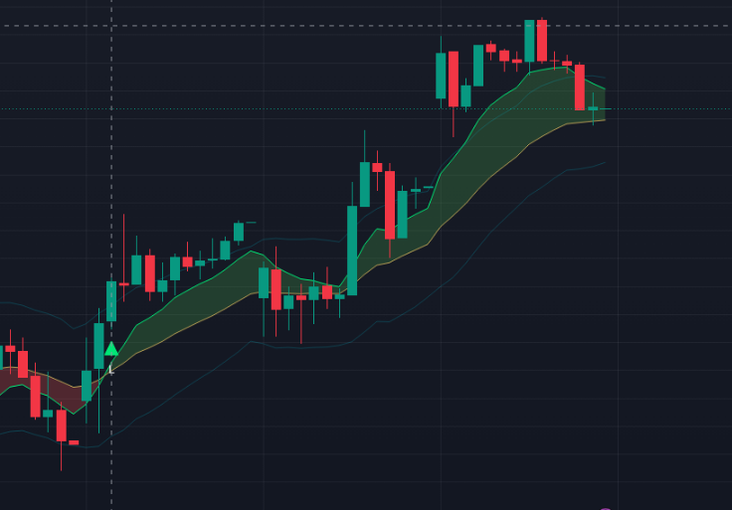
13｜趋势跟随：30min SMA8 / SMA21 判断方向
趋势
短期力量和中期趋势的关系，帮助我们判断市场倾向
但均线不是魔法
SMA8 上穿 SMA21 → 偏多 （反之做空）
SMA8 绿线
它只帮助我们判断方向。
真正下单还要结合：
• 价格位置
• 支撑阻力
• 波动率
• 当天事件
• 距离 strike 的安全边际
• 止损计划
SMA21黄线

Slide 16
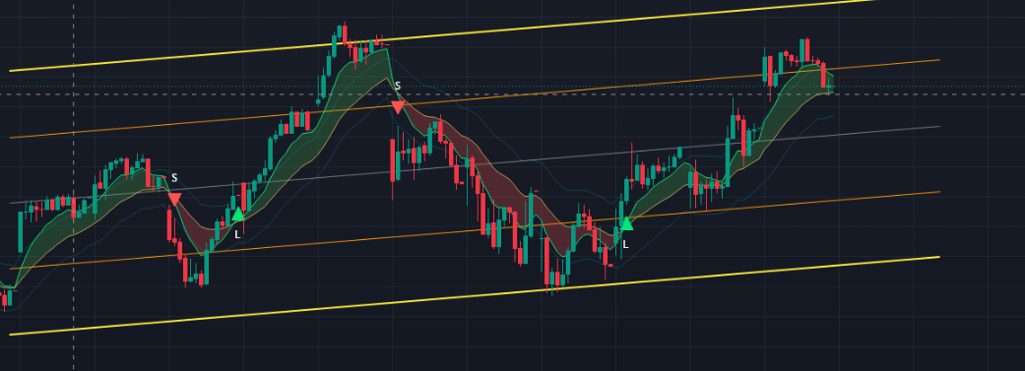
14｜均值回归：用 ±2 标准差寻找过度反应
均值回归
价格跑太远时，不急着追，等反转确认
涨太远：等回落确认
我们的等待条件
+2 std
不是看到高就空、看到低就多。
我们会等反转信号：
• 十字星
• 锤子 K 线
• 冲高/杀跌后收回
• 动能减弱
再考虑 delta 0.1 左右的反方向价差组合。
均值
-2 std
跌太远：等反弹确认

Slide 17
15｜你接下来应该怎么开始？
加入我们
先建立认知，再模拟训练，最后才谈小仓位实战
1
2
3
4
看懂基础
模拟盘练习
小仓位试错
加入复盘
Call / Put、权利金、到期日、Delta、Theta
先练入场理由、止盈止损和复盘
严格控制每单最大亏损，不重仓
跟社群一起学习、复盘、优化纪律
想继续学习 SPX 卖方期权、模拟盘训练和策略复盘，欢迎联系工作室微信：shabai1988
https://spxsellers.com
傻白提醒：先学会“不做”和“止损”，再谈赚钱。

